Slide 1












Slide 2
BÀI 11: PHÉP TRỪ TRONG PHẠM VI 10
(TIẾT 2)

Slide 3





KHÁM PHÁ

Slide 4
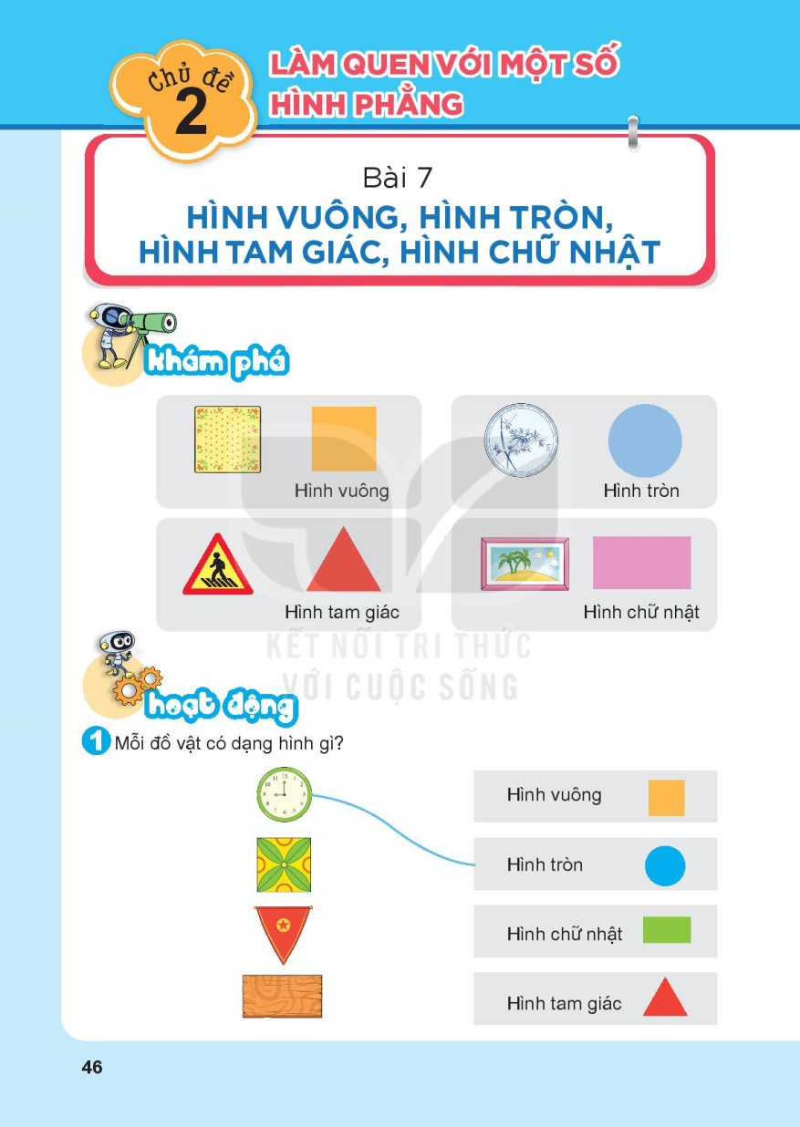
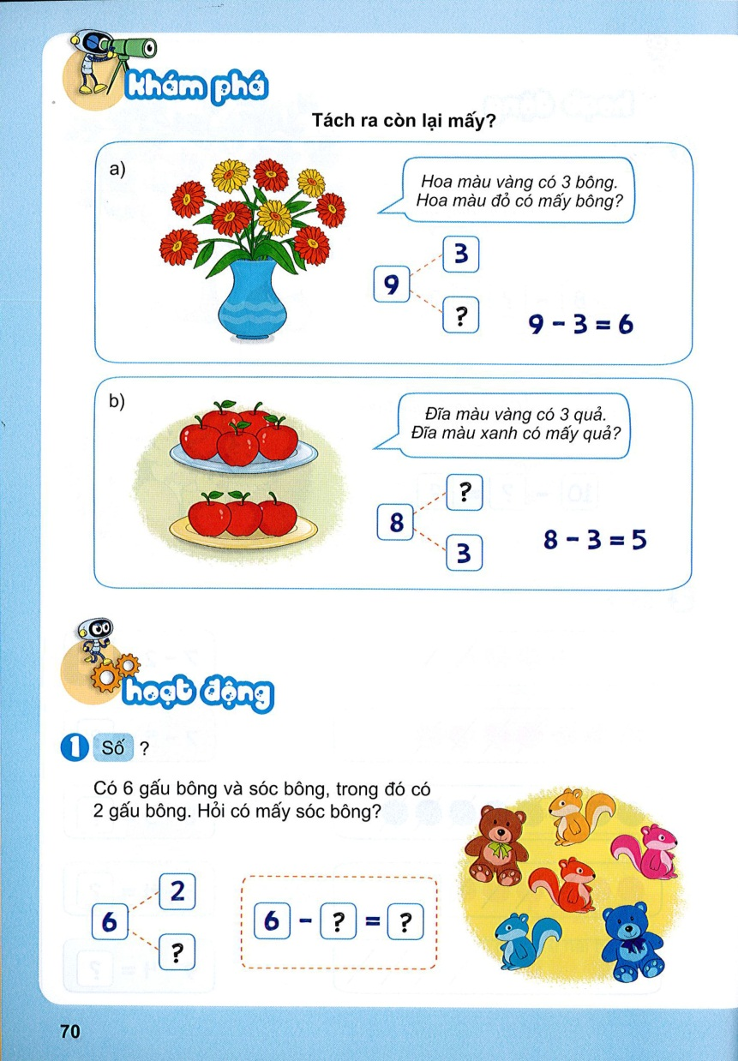
Tách ra còn lại mấy?
6

Slide 5
Tách ra còn lại mấy?
5

Slide 6
HOẠT ĐỘNG

Slide 7
2
4
4

Slide 8



Slide 9
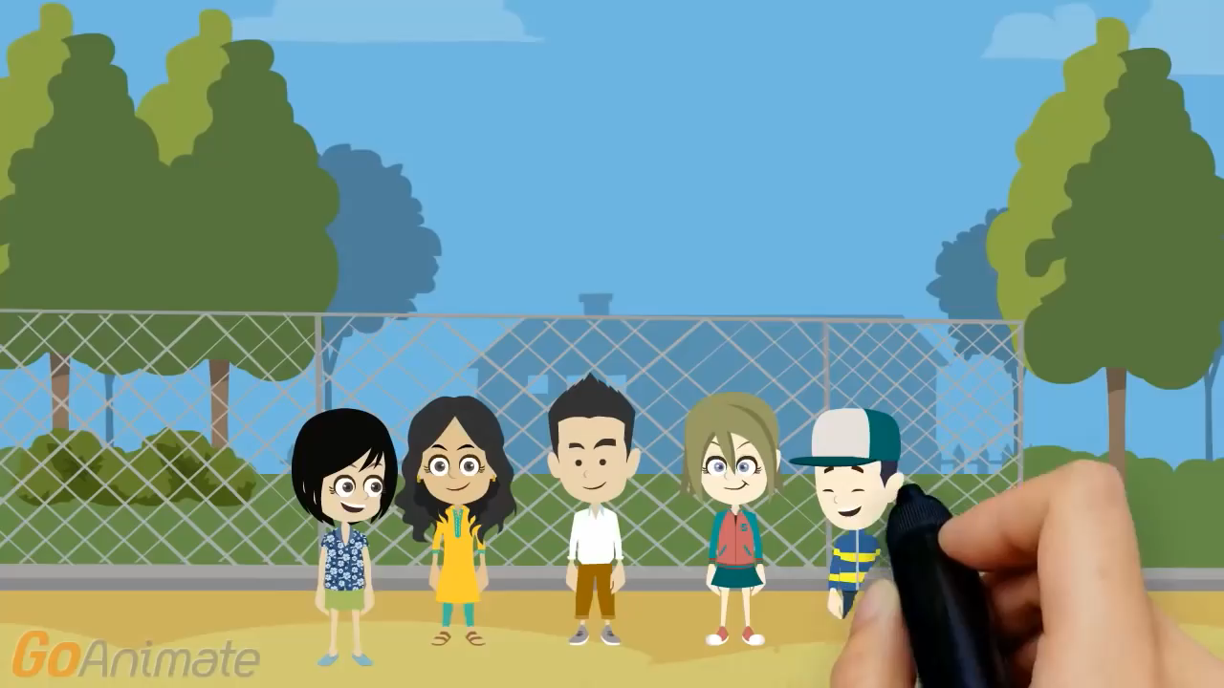

Slide 10
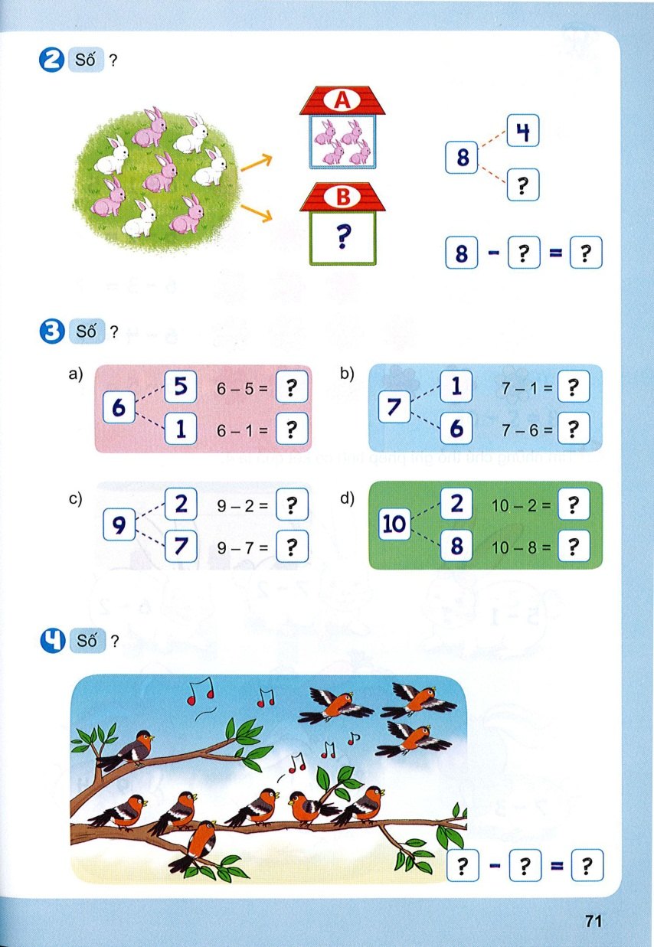
4
4
4

Slide 11
1
6
5
1
7
8
2
2

Slide 12
10
3
7
7
3

Slide 13
Tạm biệt và hẹn gặp lại!

